Slide 1
企业所得税知识模块五： 税收优惠政策汇总

Slide 2
企业所得税的税收优惠政策
一、免征与减征优惠
二、高新技术企业优惠
三、小型微利企业优惠
四、加计扣除优惠
五、创投企业优惠
六、加速折旧优惠 七、减计收入优惠
八、税额抵免优惠
九、民族自治地方的优惠 十、非居民企业优惠 十一、特殊行业优惠
十二、其他优惠

Slide 3
企业所得税税收优惠的立法原则
由区域性优惠向产业性优惠转移的原则：除民族自治地区外，未设置区域性优惠政策；产业优惠政策主要集中在农业、基础设施、高新技术、环保节能和资源综合利用等国家重点鼓励发展的产业。
由直接优惠向间接优惠转移的原则：采取的优惠方式包括免税收入、定期减免税、降低税率、加计扣除、加速折旧、减计收入、税额抵免。
兼顾社会政策目标的原则：安置特殊人员就业的税收优惠、非营利组织税收优惠。

Slide 4
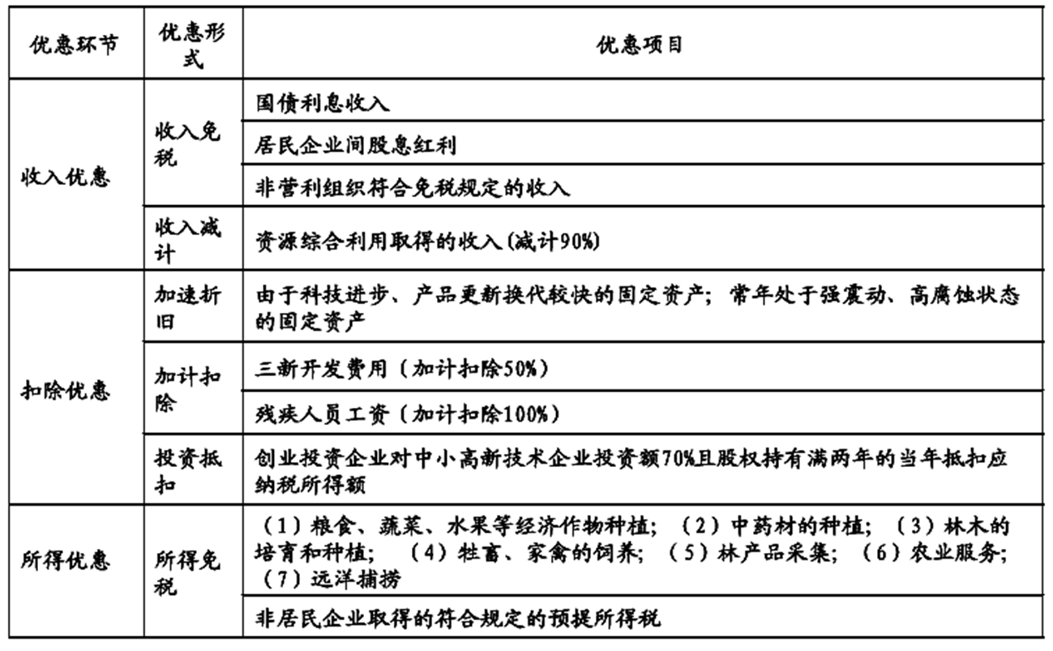

Slide 5
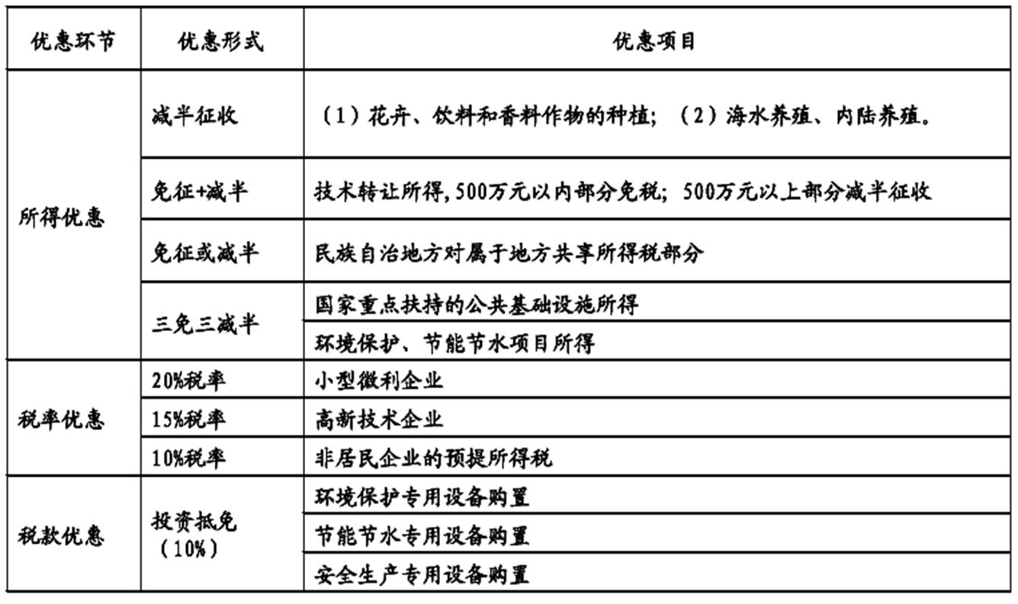

Slide 6
一、免征和减征规定
（一）从事农、林、牧、渔业项目的所得
1.企业从事下列项目的所得，免征企业所得税：9项 （1）蔬菜、谷物、薯类、油料、豆类、棉花、麻类、糖料、水果、坚果的种植； （2）农作物新品种的选育； （3）中药材的种植； （4）林木的培育和种植； （5）牲畜、家禽的饲养； （6）林产品的采集； （7）灌溉、农产品初加工、兽医、农技推广、农机作业和维修等农、林、牧、渔服务业项目； （8）远洋捕捞。 （9）“公司+农户”经营模式从事农、林、牧、渔业项目生产的企业

Slide 7
2.企业从事下列项目的所得，减半征收企业所得税： （1）花卉、茶以及其他饮料作物和香料作物的种植； （2）海水养殖、内陆养殖。

Slide 8
【提示】（1）企业外购茶叶进行筛选、分选、包装后进行销售的所得，不享受农产品初加工的优惠政策；
（2）企业购买农产品后直接进行销售的贸易活动产生的所得，不得享受农、林、牧、渔业的税收优惠政策。
（3）企业委托其他企业或个人从事实施规定农、林、牧、渔业项目取得的所得，可享受相应的税收优惠政策。企业受托从事规定农、林、牧、渔业项目取得的收入，比照委托方享受相应的税收优惠政策。

Slide 9
【典型例题-2015年考题】
企业从事下列项目所得，免征企业所得税的有（ ）。
A.企业受托从事蔬菜种植
B.企业委托个人饲养家禽
C.企业外购蔬菜分包后销售
D.农机作业和维修
E.农产品初加工
『正确答案』ABDE
『答案解析』选项C，企业购买农产品后直接进行贸易销售活动产生的所得，不能享受农、林、牧、渔业项目的税收优惠政策。

Slide 10
（二）三免三减半
1.从事国家重点扶持的公共基础设施项目投资经营的所得（不包括承包经营、承包建设和内部自建自用）
2.从事符合条件的环境保护、节能节水项目的所得
3.居民企业从事符合条件和标准的电网（输变电设施）的新建项目所得
4.符合条件的节能服务公司实施合同能源管理项目所得 自项目取得第一笔生产经营收入所属纳税年度起，三免三减半。

Slide 11
电网企业电网新建项目享受所得税优惠政策 居民企业从事符合规定条件的新建项目，可依法享受“三免三减半”的企业所得税优惠政策。基于企业电网新建项目的核算特点，暂以资产比例法，即以企业新增输变电固定资产原值占企业总输变电固定资产原值的比例，合理计算电网新建项目的应纳税所得额，并据此享受“三免三减半”的企业所得税优惠政策。
企业投资经营符合规定条件和标准的公共基础设施项目，采用一次核准、分批次（如码头、泊位、航站楼、跑道、路段、发电机组等）建设的，凡同时符合下列条件的，可按每一批次为单位计算所得，并享受企业所得税“三免三减半”优惠。 （1）不同批次在空间上相互独立；（2）每一批次自身具备取得收入的功能；（3）以每一批次为单位进行会会计核算，单独计算所得，并合理分摊期间费用。

Slide 12
（三）两免三减半
1.经济特区和上海浦东新区新设立高新技术企业，在经济特区和上海浦东新区内取得的所得
自取得第一笔生产经营收入所属纳税年度起，享受“两免三减半”的优惠政策
2.集成电路线宽小于0.8微米（含）的集成电路生产企业
3.我国境内新办的集成电路设计企业和符合条件的软件企业
经认定后，在2017年12月31日前自获利年度起计算优惠期，享受“两免三减半”的优惠政策

Slide 13
（四）符合条件的技术转让所得
居民企业转让技术所有权所得不超过500万元的部分，免征企业所得税；超过500万元的部分，减半征收企业所得税。

Slide 14
1.根据技术转让所得，而非收入，确定企业所得税的优惠政策 技术转让所得＝技术转让收入－技术转让成本－相关税费
技术转让所得＝技术转让收入-无形资产摊销费用-相关税费-应分摊期间费用（5年以上非独占许可使用权）
技术转让收入是指当事人履行技术转让合同后获得的价款，包括转让方为使受让方掌握所转让的技术投入使用、实现产业化而提供必要的技术咨询、技术服务、技术培训所产生的收入——相关，一并收取价款，不包括销售或转让设备、仪器、零部件、原材料等非技术性收入。

Slide 15
2.技术转让的范围：居民企业转让专利技术、计算机软件著作权、集成电路布图设计权、植物新品种、生物医药新品种或5年以上（含5年）全球独占许可使用权以及财政部、国家税务总局确定的其他技术。
3.特殊规定
居民企业取得禁止出口和限制出口技术转让所得，不享受； 居民企业从直接或间接持有股权之和达到100%的关联方取得的技术转让所得，不享受； 不单独计算技术转让所得的，不享受。

Slide 16
【例题】2014年，某居民企业收入总额为3000万元（其中不征税收入400万元，符合条件的技术转让收入900万元），各项成本、费用和税金等扣除金额合计1800万元（其中含技术转让准予扣除的金额200万元）。2014年该企业应缴纳企业所得税（ ）万元。 A.25 B.50 C.75 D.100
『正确答案』B 『答案解析』应纳税额=[（3000-900）（收入总额）-400（不征税收入）-（1800-200）（扣除项目）]×25%+[（900-200-500）]×25%÷2（技术转让所得减免的所得税额）=50（万元）。

Slide 17
其他优惠政策
1.（财税〔2014〕79号）规定：经国务院批准，从2014年11月17日起，对合格境外机构投资者（简称QFII）、人民币合格境外机构投资者（简称RQFII）取得来源于中国境内的股票等权益性投资资产转让所得，暂免征收企业所得税。在2014年11月17日之前QFII和RQFII取得的上述所得应依法征收企业所得税。
本通知适用于在中国境内未设立机构、场所，或者在中国境内虽设立机构、场所，但取得的上述所得与其所设机构、场所没有实际联系的QFII、RQFII。

Slide 18
2. (财税〔2014〕84号 )规定：经营性文化事业单位转制为企业，自转制注册之日起免征企业所得税。（2014.1.1-2018.12.31）
“经营性文化事业单位”：是指从事新闻出版、广播影视和文化艺术的事业单位。
转制包括整体转制和剥离转制。其中，整体转制包括：(图书、音像、电子)出版社、非时政类报刊出版单位、新华书店、艺术院团、电影制片厂、电影(发行放映)公司、影剧院、重点新闻网站等整体转制为企业;剥离转制包括：新闻媒体中的广告、印刷、发行、传输网络等部分，以及影视剧等节目制作与销售机构，从事业体制中剥离出来转制为企业。
“转制注册之日”：转制为企业并进行工商注册之日。对于转制前已进行企业法人登记，则按注销事业单位法人登记之日或核销事业编制的批复之日(转制前未进行事业单位法人登记的)起确定转制完成并享受本通知所规定的税收优惠政策。

Slide 19
3. 财税〔2014〕81号
（1）对内地企业投资者通过沪港通投资香港联交所上市股票取得的转让差价所得，计入其收入总额，依法征收企业所得税。
（2）对内地企业投资者通过沪港通投资香港联交所上市股票取得的股息红利所得，计入其收入总额，依法计征企业所得税。其中，内地居民企业连续持有H股满12个月取得的股息红利所得，依法免征企业所得税。
（3）香港联交所上市H股公司应向中国结算提出申请，由中国结算向H股公司提供内地企业投资者名册，H股公司对内地企业投资者不代扣股息红利所得税款，应纳税款由企业自行申报缴纳。
（4）内地企业投资者自行申报缴纳企业所得税时，对香港联交所非H股上市公司已代扣代缴的股息红利所得税，可依法申请税收抵免。

Slide 20
（5）对香港市场投资者（包括企业和个人）投资上交所上市A股取得的转让差价所得，暂免征收所得税。
（6）对香港市场投资者（包括企业和个人）投资上交所上市A股取得的股息红利所得，在香港中央结算有限公司（以下简称香港结算）不具备向中国结算提供投资者的身份及持股时间等明细数据的条件之前，暂不执行按持股时间实行差别化征税政策，由上市公司按照10%的税率代扣所得税，并向其主管税务机关办理扣缴申报。对于香港投资者中属于其他国家税收居民且其所在国与中国签订的税收协定规定股息红利所得税率低于10%的，企业或个人可以自行或委托代扣代缴义务人，向上市公司主管税务机关提出享受税收协定待遇的申请，主管税务机关审核后，应按已征税款和根据税收协定税率计算的应纳税款的差额予以退税。

Slide 21
（五）高新技术企业优惠
国家需要重点扶持的高新技术企业减按15%的税率征收企业所得税
注意：国家需要重点扶持的高新技术企业的条件
《国家重点支持的高新技术领域》2016版
《高新技术企业认定管理办法》 (2017）
知识产权要求、科技人员占比、研发人员占比、研发费用占比、高新技术产品（服务）收入占比等要求

Slide 22
（六）小型微利企业优惠－－20%的税率

Slide 23
【解释1】从业人数和资产总额指标，应按企业全年的季度平均值确定。财税〔2015〕34号
【解释2】非居民企业，不适用上述规定。
根据《财政部 国家税务总局关于小型微利企业所得税优惠政策的通知 》（财税〔2015〕34号 规定，自2015年1月1日至2017年12月31日，对年应纳税所得额低于20万元（含10万元）的小型微利企业，其所得减按50％计入应纳税所得额，按20%的税率缴纳企业所得税。
财税【2015】99号文规定，自2015年10月1日起至2017年12月31日，对年应纳税所得额在20万元到30万元（含30万元）之间的小型微利企业，其所得减按50%计入应纳税所得额，按20%的税率缴纳企业所得税。

Slide 24
小微企业最新认定标准
年度应纳税所得额不超过50万元
财税【2017】43号文件 2017.7.1-2019.12.31
自2017年1月1日至2019年12月31日，符合条件的小型微利企业，无论采取查账征收方式还是核定征收方式，其年应纳税所得额低于50万元（含50万元，下同）的，均可以享受财税〔2017〕43号文件规定的其所得减按50%计入应纳税所得额，按20%的税率缴纳企业所得税的政策（以下简称“减半征税政策”）。

Slide 25
（七）民族自治地方的优惠
民族自治地方的自治机关对本民族自治地方的企业应缴纳的企业所得税中属于地方分享的部分，可以决定减征或免征。
（八）非居民企业优惠－－减按10%的税率
该类非居民企业取得下列所得免征企业所得税： 1.外国政府向中国政府提供贷款取得的利息所得； 2.国际金融组织向中国政府和居民企业提供优惠贷款取得的利息所得； 3.经国务院批准的其他所得。

Slide 26
二、加计扣除优惠－－两项内容
（一）研究开发费。是指企业为开发新技术、新产品、新工艺发生的研究开发费用。
（1）未形成无形资产计入当期损益的，在按照规定据实扣除的基础上，按照研究开发费用的50%加计扣除；
（2）形成无形资产的，按照无形资产成本的150%摊销。
【例题】某企业2009年应纳税所得额100万元（未考虑研发费的加计扣除），其中已扣除的“三新”开发费40万元，该企业2009年应纳所得税额是（ ）万元。 A.10 B.15 C.20 D.25
『正确答案』C 『答案解析』“三新”开发费加计扣除数＝40×50%＝20（万元） 应纳税额＝（100－20）×25%＝20（万元）

Slide 27
财税[2015]119号：完善研究开发费用税前加计扣除政策（自2016年1月1日施行）
明确了研发活动及研发费用归集范围
允许扣除的研发费用：1.人员人工费用；2.直接投入费用；3.折旧费用；4.无形资产摊销；5.新产品设计费、新工艺规程制定费、新药研制的临床试验费、勘探开发技术的现场试验费；6.其他相关费用，如资料翻译费、专家咨询费等；7.财政部和国家税务总局规定的其他费用。
不适用加计扣除的行业
1.烟草制造业。 2.住宿和餐饮业。 3.批发和零售业。 4.房地产业。 5.租赁和商务服务业。 6.娱乐业。 7.财政部和国家税务总局规定的其他行业。

Slide 28
不得加计扣除的活动
企业发生的一般性的知识性、技术性活动被排除在研发活动之外，此类活动发生的支出不适用研发费用加计扣除优惠政策。主要包括： （1）企业产品（服务）的常规性升级； （2）对某项科研成果的直接应用，如直接采用公开的新工艺、材料、装置、产品、服务或知识等； （3）企业在商品化后为顾客提供的技术支持活动； （4）对现存产品、服务、技术、材料或工艺流程进行的重复或简单改变； （5）市场调查研究、效率调查或管理研究； （6）作为工业（服务）流程环节或常规的质量控制、测试分析、维修维护； （7）社会科学、艺术或人文学方面的研究。

Slide 29
特殊事项：
1. 企业委托外部机构或个人进行研发活动所发生的费用，按照费用实际发生额的80%计入委托方研发费用并计算加计扣除，受托方不得再进行加计扣除。委托外部研究开发费用实际发生额应按照独立交易原则确定。
委托方与受托方存在关联关系的，受托方应向委托方提供研发项目费用支出明细情况。
企业委托境外机构或个人进行研发活动所发生的费用，不得加计扣除。
2.企业共同合作开发的项目，由合作各方就自身实际承担的研发费用分别计算加计扣除。

Slide 30
3.企业集团根据生产经营和科技开发的实际情况，对技术要求高、投资数额大，需要集中研发的项目，其实际发生的研发费用，可以按照权利和义务相一致、费用支出和收益分享相配比的原则，合理确定研发费用的分摊方法，在受益成员企业间进行分摊，由相关成员企业分别计算加计扣除。
4.企业为获得创新性、创意性、突破性的产品进行创意设计活动而发生的相关费用，可按照本通知规定进行税前加计扣除。
创意设计活动是指多媒体软件、动漫游戏软件开发，数字动漫、游戏设计制作；房屋建筑工程设计（绿色建筑评价标准为三星）、风景园林工程专项设计；工业设计、多媒体设计、动漫及衍生产品设计、模型设计等。

Slide 31
（二）企业安置残疾人员所支付的工资。
企业安置残疾人员的，在按照支付给残疾职工工资据实扣除的基础上，按照支付给残疾职工工资的100%加计扣除。
【提示1】残疾人工资加计扣除额不作为计算三项经费的基数。
【提示2】企业发生的研发费用和支付的残疾人员工资，在企业预缴所得税时按照实际发生额扣除。在汇算清缴时再加计扣除。
【提示3】享受该项政策的企业需同时满足四个条
件：

Slide 32
1.依法与安置的每位残疾人签订了1年以上（含1年）的劳动合同或服务协议，并且安置的每位残疾人在企业实际上岗工作。
2.为安置的每位残疾人按月足额缴纳了企业所在区县人民政府根据国家政策规定的基本养老保险、基本医疗保险、失业保险和工伤保险等社会保险。
3.定期通过银行等金融机构向安置的每位残疾人实际支付了不低于企业所在区县适用的经省级人民政府批准的最低工资标准的工资。
4.具备安置残疾人上岗工作的基本设施。

Slide 33
三、创投企业优惠－部分投资额抵扣所得额
创业投资企业采取股权投资方式投资于未上市的中小高新技术企业2年以上的，可以按照其投资额的70%在股权持有满2年的当年抵扣该创业投资企业的应纳税所得额；当年不足抵扣的，可以在以后纳税年度结转抵扣。
【例题】甲创业投资企业2014年1月1日向乙企业（未上市的中小高新技术企业）投资l00万元，股权持有到2015年12月31日。甲企业2015年度可抵扣的应纳税所得额为70万元。
注意：有限合伙制创业投资企业的优惠

Slide 34
四、加速折旧优惠
适用范围：
1.由于技术进步，产品更新换代较快的固定资产；
2.常年处于强震动、高腐蚀状态的固定资产。
加速折旧方法：
采取缩短折旧年限，不得低于规定折旧年限的60%
采取加速折旧方法的，可以采取双倍余额递减法或者年数总和法

Slide 35
《关于完善固定资产加速折旧企业所得税政策的通知》财税【2014】75号文 （六行业加速折旧）
1.对生物药品制造业，专用设备制造业，铁路、船舶、航空航天和其他运输设备制造业，计算机、通信和其他电子设备制造业，仪器仪表制造业，信息传输、软件和信息技术服务业等6个行业的企业2014年1月1日后新购进的固定资产，可缩短折旧年限或采取加速折旧的方法。
对上述6个行业的小型微利企业2014年1月1日后新购进的研发和生产经营共用的仪器、设备，单位价值不超过100万元的，允许一次性计入当期成本费用在计算应纳税所得额时扣除，不再分年度计算折旧；单位价值超过100万元的，可缩短折旧年限或采取加速折旧的方法。

Slide 36
2.对所有行业企业2014年1月1日后新购进的专门用于研发的仪器、设备，单位价值不超过100万元的，允许一次性计入当期成本费用在计算应纳税所得额时扣除，不再分年度计算折旧；单位价值超过100万元的，可缩短折旧年限或采取加速折旧的方法。
3.对所有行业企业持有的单位价值不超过5000元的固定资产，允许一次性计入当期成本费用在计算应纳税所得额时扣除，不再分年度计算折旧。

Slide 37
国家税务总局关于进一步完善固定资产加速折旧企业所得税政策有关问题的公告 国家税务总局公告2015年第68号 四个领域重点行业
对轻工、纺织、机械、汽车等四个领域重点行业企业2015年1月1日后新购进的固定资产（包括自行建造，下同），允许缩短折旧年限或采取加速折旧方法。
对四个领域重点行业小型微利企业2015年1月1日后新购进的研发和生产经营共用的仪器、设备，单位价值不超过100万元（含）的，允许在计算应纳税所得额时一次性全额扣除；单位价值超过100万元的，允许缩短折旧年限或采取加速折旧方法。

Slide 38
五、减计收入优惠－－减计10%
企业综合利用资源，生产国家非限制和禁止并符合国家和行业相关标准的产品取得的收入，减按90%计入收入总额。
《资源综合利用企业所得税优惠目录》

Slide 39
六、税额抵免优惠－－部分投资额抵税额
企业购置并实际使用规定的环境保护、节能节水、安全生产等专用设备的，该专用设备的投资额的l0%可以从企业当年的应纳税额中抵免；当年不足抵免的，可以在以后5个纳税年度结转抵免。
【提示】投资额包括不得抵扣的进项税额。
企业购置上述专用设备在5年内转让、出租的，应当停止享受企业所得税优惠，并补缴已经抵免的企业所得税税款。

Slide 40
【例题】2014年某居民企业购买安全生产专用设备用于生产经营，取得的增值税普通发票上注明设备价款11.7万元。己知该企业2012年亏损40万元，2013年盈利20万元。2014年度经审核的应纳税所得额60万元。2014年度该企业实际应缴纳企业所得税（ ）万元。 A.6.83 B.8.83 C.9 D.10
『正确答案』B 『答案解析』应纳企业所得税＝[60－（40－20）]×25%－11.7×10%＝8.83（万元）

Slide 41
【例题】某居民企业2014年实现会计利润总额120万元，在当年生产经营活动中发生了公益性捐赠支出20万元，购买了价值30万元的环境保护专用设备。假设当年无其他纳税调整项目，2014年该企业应缴纳企业所得税（ ）万元。 A.19.40 B.28.40 C.30.00 D.31.40
『正确答案』B 『答案解析』公益性捐赠支出税前扣除限额=120×12%=14.4（万元），所以捐赠支出纳税调增额=20-14.4=5.6（万元），购买环境保护专用设备投资额的10%可以从企业当年的应纳税额中抵免。应缴纳企业所得税=（120+5.6）×25%-30×10%=28.4（万元）

Slide 42
附录：七、其他有关行业的优惠
（一）关于鼓励软件产业和集成电路产业发展的优惠政策
《财政部 国家税务总局关于软件产品增值税政策的通知》（财税[2011]100号）
财政部 国家税务总局关于进一步鼓励软件产业和集成电路产业发展企业所得税政策的通知（财税〔2012〕27号 ）
1.集成电路线宽小于0.8微米（含）的集成电路生产企业，经认定后，在2017年12月31日前自获利年度起计算优惠期，两免三减半。 2.集成电路线宽小于0.25微米或投资额超过80亿元的集成电路生产企业，经认定后，减按15%的税率征收企业所得税，其中经营期在15年以上的，在2017年12月31日前自获利年度起计算优惠期，五免五减半。
3.境内新办的集成电路设计企业和符合条件的软件企业，经认定后，两免三减半。

Slide 43
财政部 国家税务总局 发展改革委 工业和信息化部关于进一步鼓励集成电路产业发展企业所得税政策的通知 财税〔2015〕6号
符合条件的集成电路封装、测试企业以及集成电路关键专用材料生产企业、集成电路专用设备生产企业，在2017年（含2017年）前实现获利的，自获利年度起，第一年至第二年免征企业所得税，第三年至第五年按照25%的法定税率减半征收企业所得税，并享受至期满为止；2017 年前未实现获利的，自 2017 年起计算优惠期，享受至期满为止。

Slide 44
（二）关于鼓励证券投资基金发展的优惠政策
1.对证券投资基金从证券市场中取得的收入，包括买卖股票、债券的差价收入，股权的股息、红利收入，债券的利息收入及其他收入，暂不征收企业所得税。
2.对投资者从证券投资基金分配中取得的收入，暂不征收企业所得税。
3.对证券投资基金管理人运用基金买卖股票、债券的差价收入，暂不征收企业所得税。

Slide 45
（三）促进节能服务产业发展的优惠
财税[2010]110号
国家税务总局 国家发展改革委公告2013年第77号
1.对符合条件（略：P80）的节能服务公司实施合同能源管理项目，符合有关规定的，自项目取得第一笔生产经营收入所属纳税年度起，第1年至第3年免征企业所得税，第4年至第6年按照25%的法定税率减半征收企业所得税。
（三免三减半）

Slide 46
2.对符合条件的节能服务公司，以及与其签订节能效益分享型合同的用能企业，实施合同能源管理项目有关资产的企业所得税税务处理按以下规定执行：
1.用能企业按照能源管理合同实际支付给节能服务公司的合理支出，均可以在计算当期应纳税所得额时扣除，不再区分服务费用和资产价款进行税务处理；
2.能源管理合同期满后，节能服务公司转让给用能企业的因实施合同能源管理项目形成的资产，按折旧或摊销期满的资产进行税务处理，用能企业从节能服务公司接受有关资产的计税基础也应按折旧或摊销期满的资产进行税务处理；
3.能源管理合同期满后，节能服务公司与用能企业办理有关资产的权属转移时，用能企业已支付的资产价款，不再另行计入节能服务公司的收入。

Slide 47
（四）保险保障基金有关所得税优惠规定
中国保险保障基金有限责任公司根据《保险保障基金管理办法》取得的下列收入，免征企业所得税：
1.境内保险公司依法缴纳的保险保障基金；
2.依法从撤销或破产保险公司清算财产中获得的受偿收入和向有关责任方追偿所得，以及依法从保险公司风险处置中获得的财产转让所得；
3.捐赠所得；
4.银行存款利息收入；
5.购买政府债券、中央银行、中央企业和中央级金融机构发行债券的利息收入；
6.国务院批准的其他资金运用取得的收入。

Slide 48
（五）期货投资者保障基金有关税收优惠政策
1.中国期货保证金监控中心有限责任公司（以下简称期货保障基金公司）按规定取得的下列收入，不计入其应征企业所得税收入：
（1）期货交易所按风险准备金账户总额的15%和交易手续费的3%上缴的期货保障基金收入；
（2）期货公司按代理交易额的千万分之五至十上缴的期货保障基金收入；
（3）依法向有关责任方追偿所得；
（4）期货公司破产清算所得；
（5）捐赠所得。
2.对期货保障基金公司取得的银行存款利息收入、购买国债、中央银行和中央级金融机构发行债券的利息收入，以及证监会和财政部批准的其他资金运用取得的收入，暂免征收企业所得税。

Slide 49
八、西部大开发的税收优惠
对设在西部地区国家鼓励类产业企业，在2011年1月1日至2020年12月31日期间，减按15%的税率征收企业所得税。
国家税务总局关于执行《西部地区鼓励类产业目录》有关企业所得税问题的公告 (国家税务总局公告2015年第14号)
对设在西部地区以《西部地区鼓励类产业目录》中新增鼓励类产业项目为主营业务，且其当年度主营业务收入占企业收入总额70%以上的企业，自2014年10月1日起，可减按15%税率缴纳企业所得税。

